Slide 1
Szeretettel köszöntelek benneteket a hittan órán .
Dicsértessék a Jézus Krisztus! Mindörökké Ámen

Slide 2
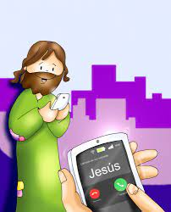
Kedves Katekéták! A PPT-t összeállítás
Árpádházi Szent Erzsébet életének történetéről készült.
Alsósoknak és felsősöknek
is találhattok feladatokat,
színezőket és Erzsébet életéről kisfilmeket ,éneket, beszélgetést.
Ezeket a linkre kattintva
meg tudjátok hallgatni, nézni ….
Válasszatok a korosztályoknak megfelelően ….
Használjátok bátran,
alakítsátok kedvetekre . Általam kedvelt, használt internetes
oldalakon keresgélve meghagyva a fellelhetőséget …..
Szép hetet, jó munkát kívánok!
Szeretettel: Dr. Mátyásné Horváth Marietta

Slide 3
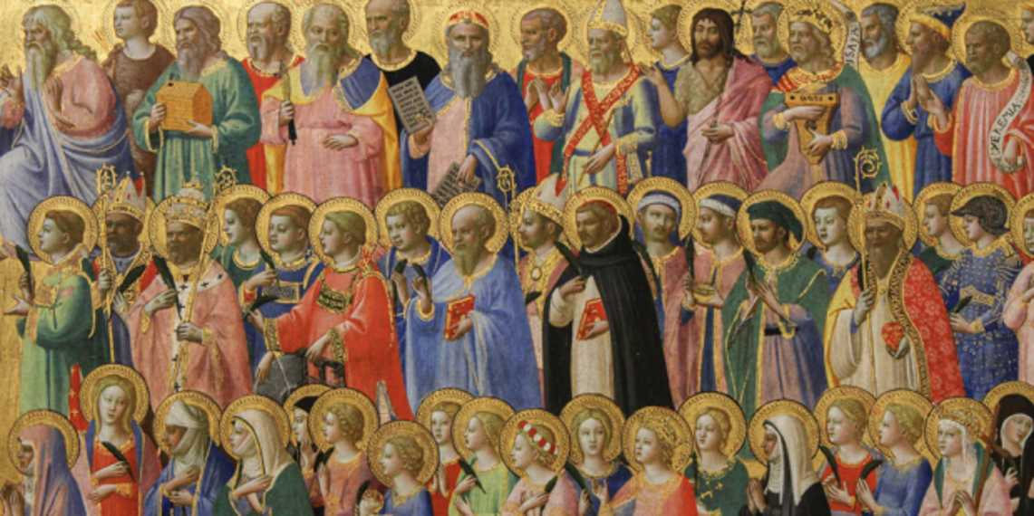
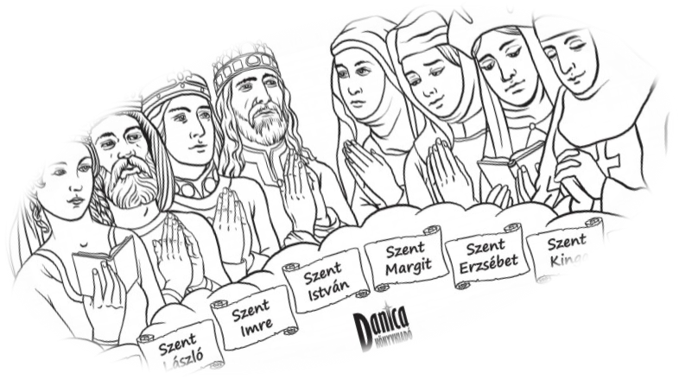
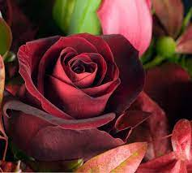
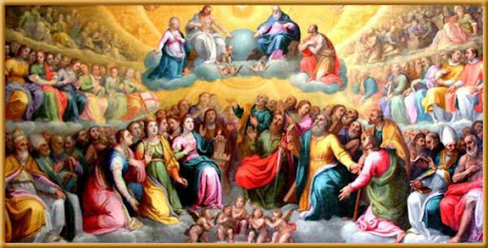
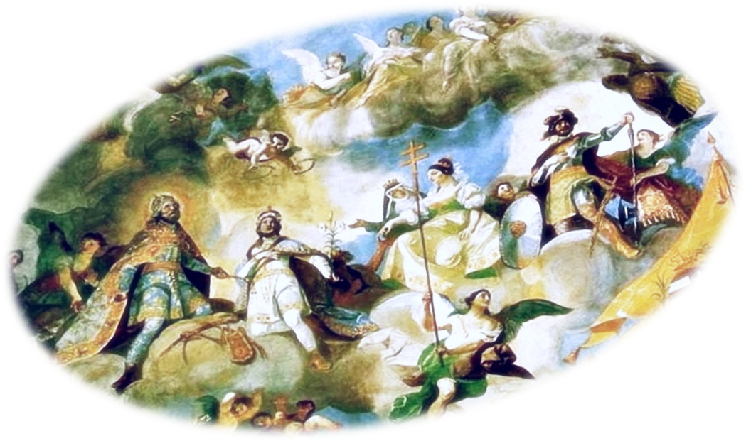
Nézzétek meg
a következő képeket . Kit ismertek fel !? Melyik szent jelképét találjátok meg a képek között ?

Slide 4
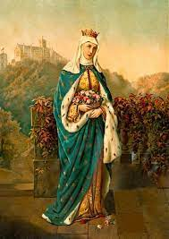
Árpád-házi Szent Erzsébet
Születése
1207.
Sárospatak vagy Pozsony, Magyar Királyság
Halála
1231. november 17.
Marburg,
Német-római Birodalom
(24 évesen)
Házastárs:
IV. Lajos türingiai tartománygróf (házas. 1221.–1227.)
Gyermekek:
Zsófia brabanti hercegné,
II. Hermann türingiai tartománygróf,
Boldog Gertrúd
Szülők:
II. András magyar király,
Gertrúd magyar királyné
Testvérek:
IV. Béla magyar király
Szentté avatása:
1235. május 28., Perugia
Szentté avatta:
IX. Gergely pápa
Sírhely:
Szent Erzsébet-templom, Marburg
Ünnepnapja november 17.
Jelképe rózsa

Slide 5
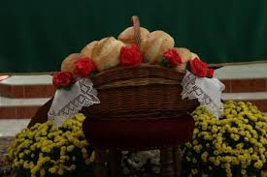
November 19. Árpád-házi Szent Erzsébet liturgikus ünnepe.
A középkor egyik legismertebb és legkedveltebb szentjére emlékezünk, felidézve élettörténetét.
Erzsébetet évszázadok óta nagy tisztelet övezi, Sík Sándor „a női eszmény megtestesülésé”-nek nevezte őt.

Slide 6
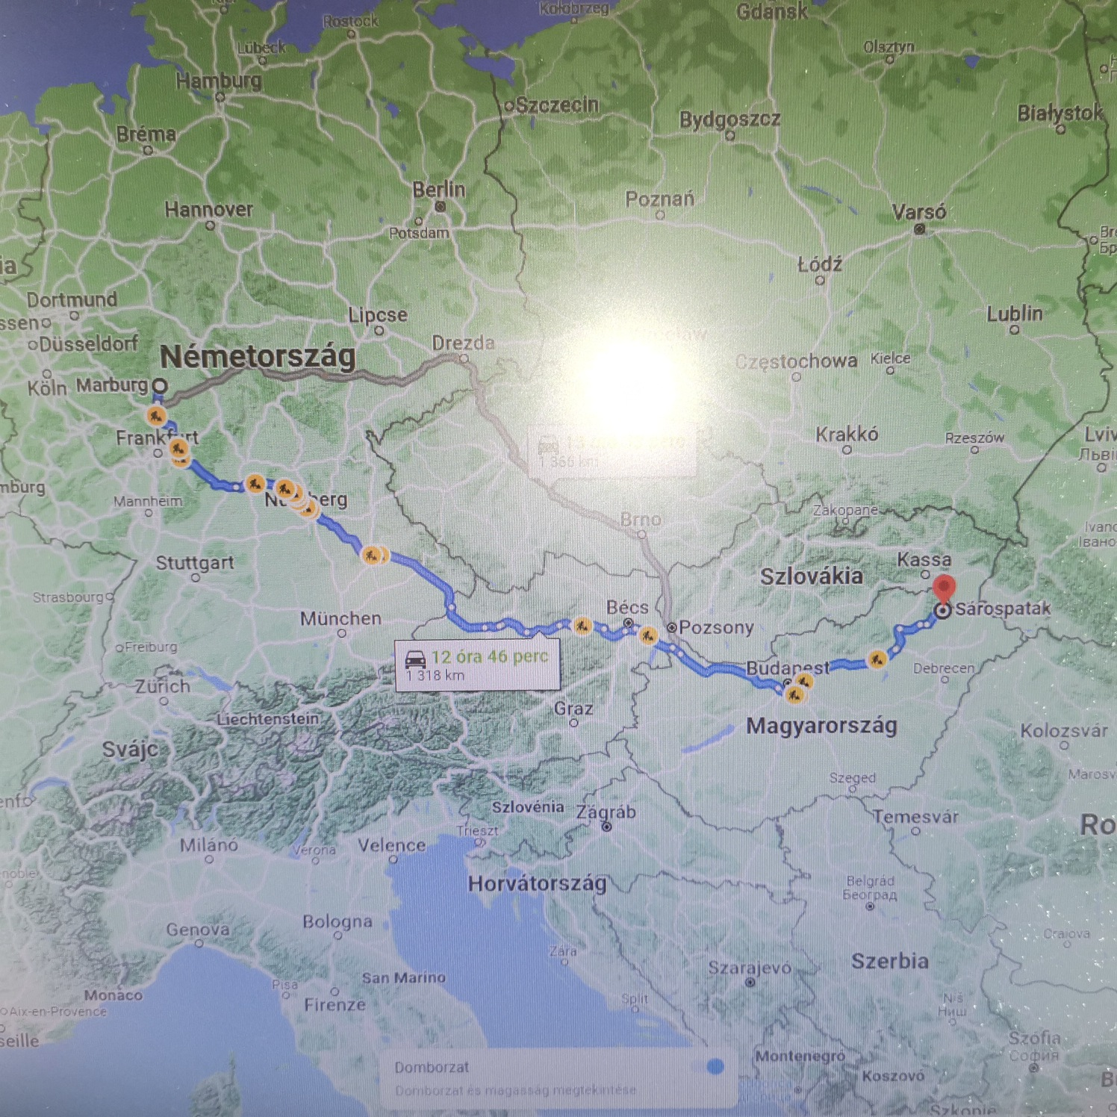
Élete
Erzsébet 1207. július 7-én született Sárospatakon.
Szülei II. András király és merániai Gertrúd voltak.
Életének első négy évében a magyar királyi udvarban nevelkedett, majd eljegyezték Türingia leendő grófjával, Lajossal.
A kis menyasszony fényes kísérettel és kincstárnyi hozománnyal érkezett a wartburgi várba.
Német környezetben akarták nevelni, hogy jól elsajátíthassa új hazájának minden szokását. távolság

Slide 7
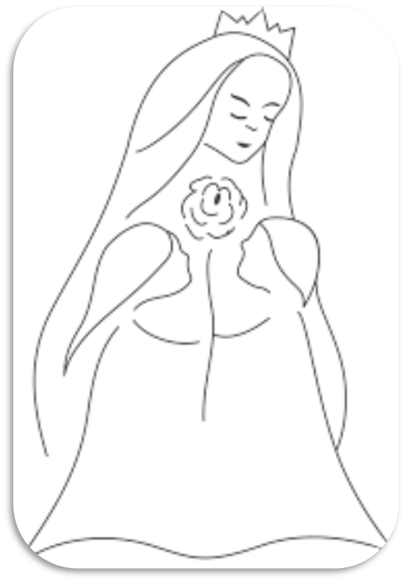
élete
A kis Erzsébet jósága és kedvessége hamarosan megnyerte a vár népét.
A nála hét évvel idősebb Lajos kezdettől fogva szívből szerette.
Leendő anyósa, Zsófia asszony ellenben egyre növekvő rosszallással figyelte.
Nemcsak apró, túlzásnak minősített vallási gyakorlatai zavarták (Erzsébet például ismételten megszakította játékait, hogy, mint mondta, ,,Istent szeresse”), hanem az is, hogy teljes természetességgel magával egyenrangú társnak tekintette a legegyszerűbb gyermeket is.
Mindezeken túl pedig nem volt hajlandó alkalmazkodni az udvari élet előírt formáihoz, temperamentumos és szenvedélyes volt, minden körtáncnál jobban szerette a vad lovaglást.
Lajos vette védelmébe, és aránylag korai házassággal – Erzsébet tizennégy éves volt – szilárdította meg helyzetét a várban.

Slide 8
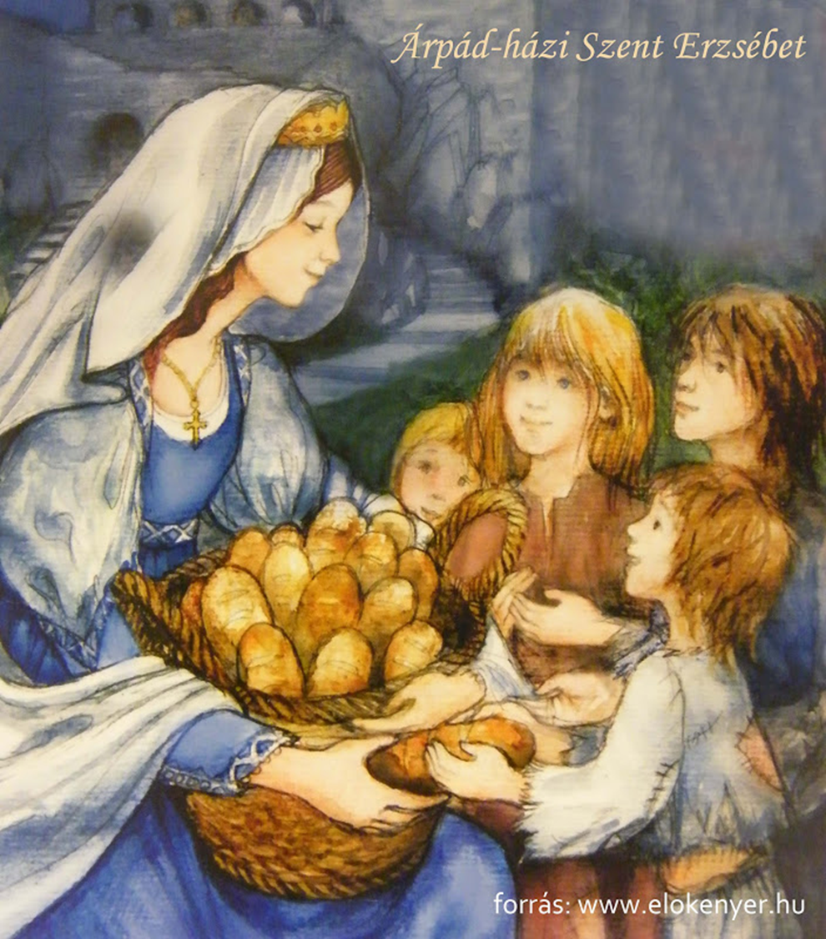
Boldogságuk teljes volt, a feljegyzések szerint Erzsébet férjét hazavárva messzire elébe lovagolt, és csókokkal, viharos örömmel üdvözölték egymást.
A szent életű asszony legbensőbb titka és egyik legvonzóbb tulajdonsága, hogy tökéletes összhangot tudott teremteni az Isten és a férje iránti szeretet között.
Lajos tizennyolc évesen korában, apja halála után átvette a hatalmat Türingiában. Erzsébet a vár alatt nagy házat építtetett, befogadta a zarándokokat és koldusokat, és ápolta a betegeket.
Az udvar rosszallása ellenére Lajos támogatta felesége jótékony cselekedeteit.

Slide 9
Hat év boldog házasság után Erzsébet özvegy lett.
Férje halála után gyermekeivel együtt el kellett hagynia a várat. Sokat nélkülözött, gúnyolták, elkergették, de béketűréssel viselte a megaláztatásokat.
Városról városra járt, ahol szükség volt segítségére, dolgozott, ápolta a betegeket, megvarrta ruháikat.
Később Marburgba költözött, és belépett a ferences rendbe. Javait és élete hátralévő esztendeit a betegek és rászorulók gondozásának szentelte.
1228 nagypéntekén néhány ferences barát jelenlétében lemondott a világi javakról; kórház építésébe kezdett, ahová befogadta a földönfutókat, betegeket, és ő maga gondozta őket.
1231-ben november 16-áról 17-ére virradó éjszaka halt meg Marburgban. Huszonnégy éves volt.
Kis filmek Szent Erzsébetről :https://www.youtube.com/watch?v=QYpqlrzEbQM
https://www.youtube.com/watch?v=2LvD0qbjmms

Slide 10
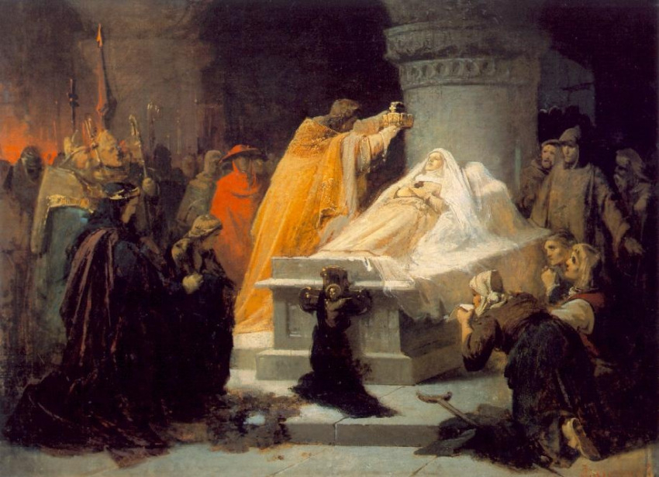
Szenté avatása
Három és fél esztendővel később, 1235. május 26-án, pünkösdkor IX. Gergely pápa iktatta a szentek sorába Erzsébetet. Sírhelye fölött, tiszteletére szentelték a marburgi székesegyházat. Emléknapját a római naptár november 17-ére tette, hazánkban november 19-én ünnepeljük.
Kultusza a 13. századtól kezdve szinte egész Európában elterjedt. A feleségek, a fiatal anyák, a ferences harmadrend és a szolgáló szeretet védőszentje.

Slide 11
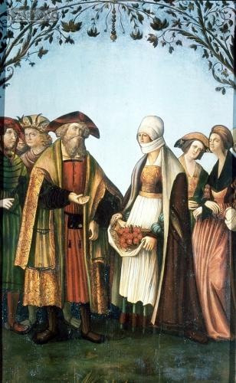
Az Erzsébethez fűződő egyik legismertebb történet az úgynevezett rózsacsoda.
Egy alkalommal kötényében kenyeret vitt a szegényeknek.
Férje megállította, megkérdezte, mit visz benne.
Erzsébet azt felelte, hogy rózsát, s amikor megmutatta kötényét, valóban rózsák voltak benne.
E történet alapján az ábrázolásokon a rózsák váltak Szent Erzsébet legfőbb ikonográfiai attribútumává.
Egy másik legenda szerint Erzsébet egyszer férje ágyába fektetett egy leprás koldust.
Hazatérő férje a szobába rontva a megfeszített Krisztust találta az ágyban, és ekkor értette meg felesége „esztelen” szeretetét.
Rózsacsoda

Slide 12
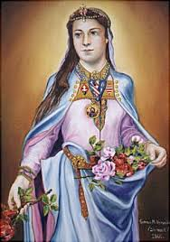
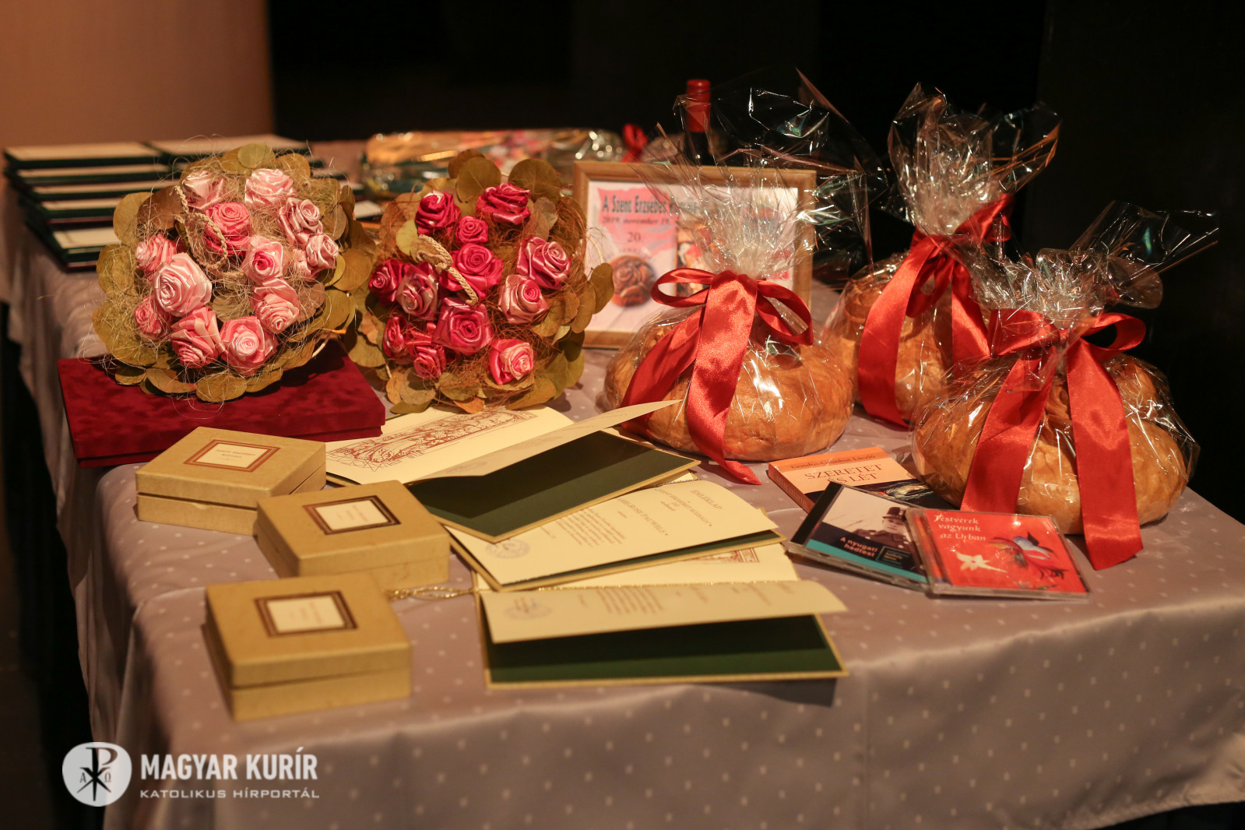
A Szent Erzsébet rózsája-díj
A Magyar Katolikus Püspöki Konferencia a Katolikus Szeretetszolgálat kezdeményezésére „Szent Erzsébet rózsája” elnevezéssel 1999 decemberében díjat alapított az irgalmasság és a szolgáló szeretet erényeinek elismerésére, és a díjazott személyes példájának felmutatására.

Slide 13
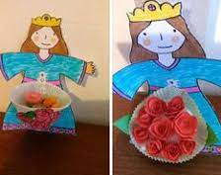
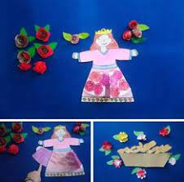
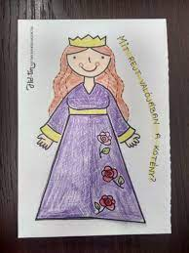
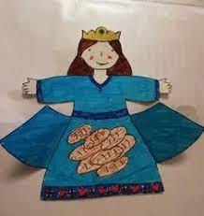
Kreatív ötletek

Slide 14
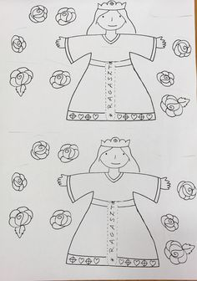
Színező

Slide 15
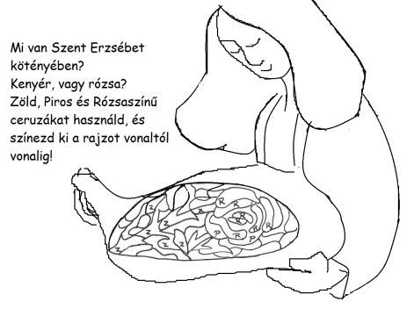
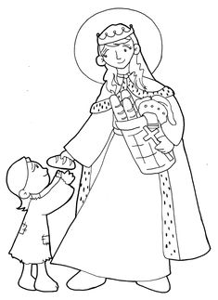
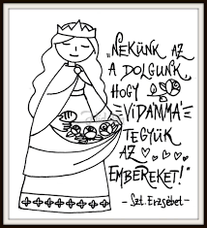
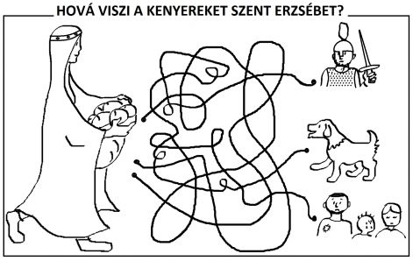
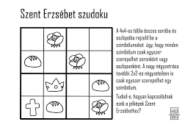

Slide 16
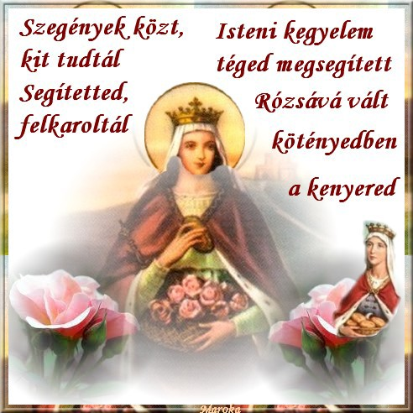
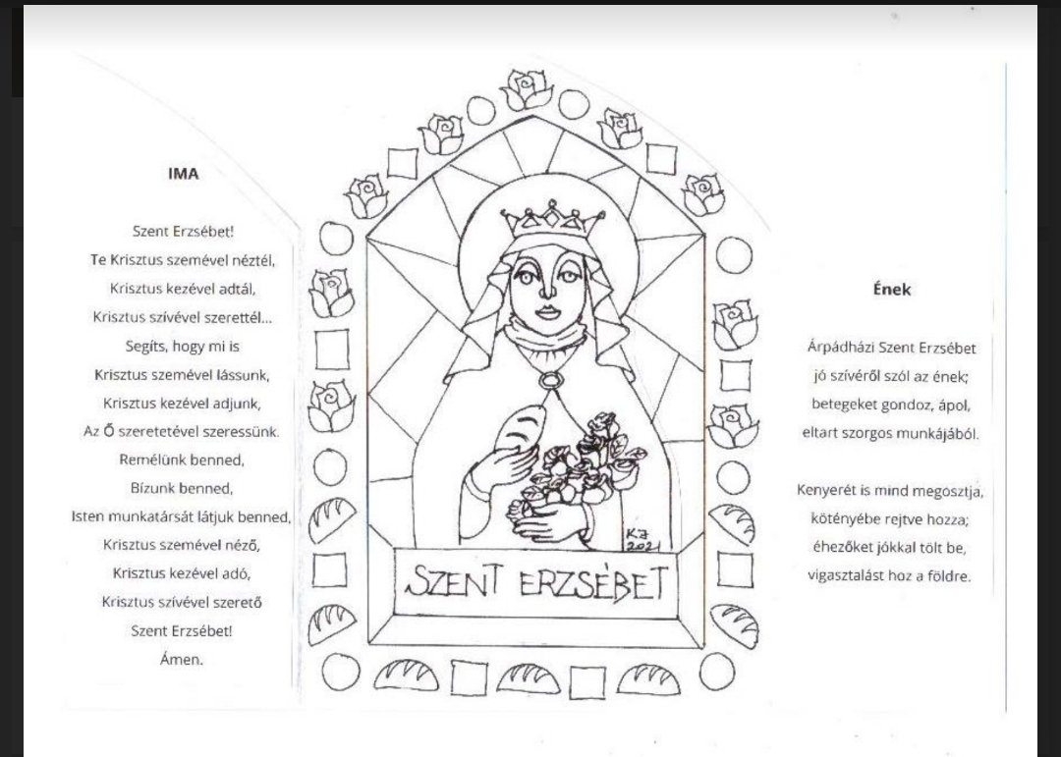
Ének : https://www.youtube.com/watch?v=8mWS3xgK1fs
Rajz ötlet : Timár Ildikó hitoktató
Gyermekek Szent Erzsébetről:
https://www.youtube.com/watch?v=JjYlx07Nm-o
https://www.youtube.com/watch?v=O_UaKKJdNFs
https://www.youtube.com/watch?v=gty6ILdSKjA

Slide 17
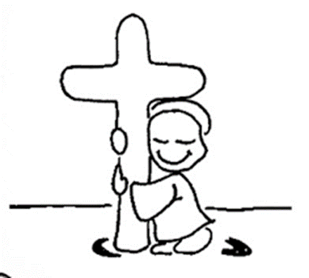
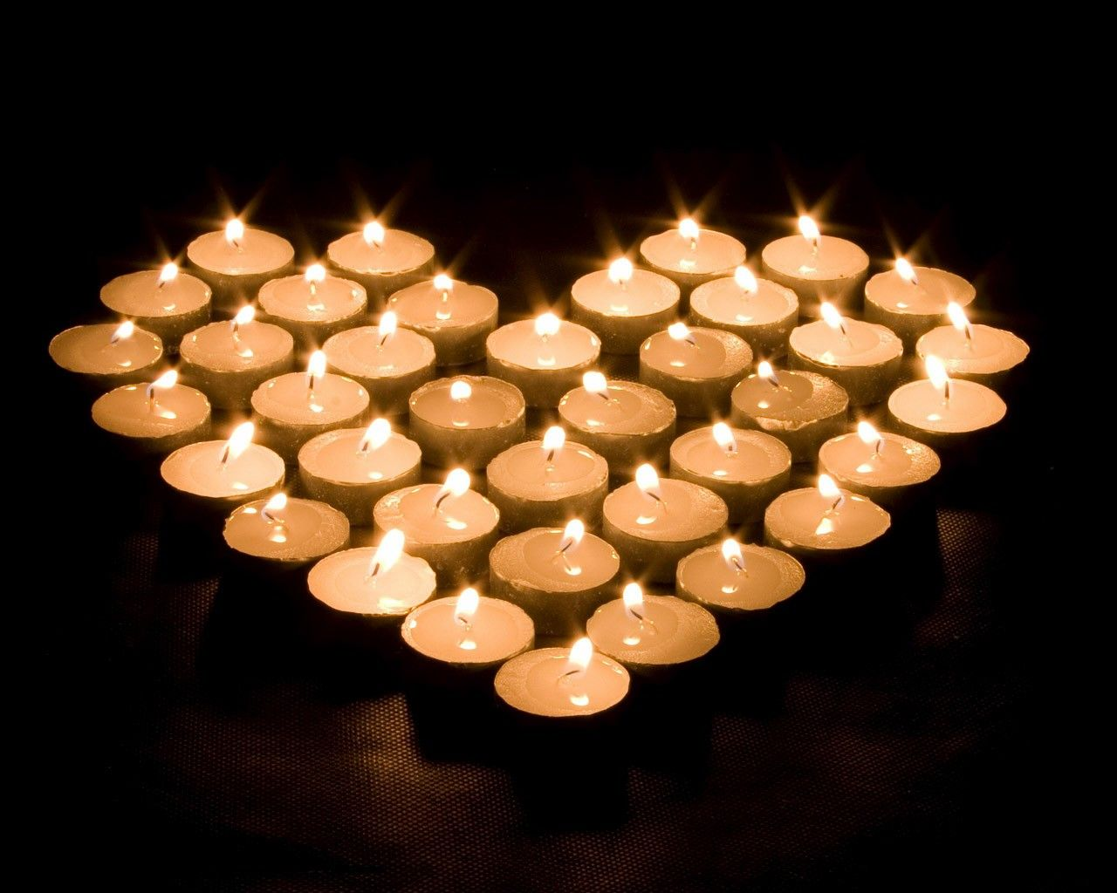
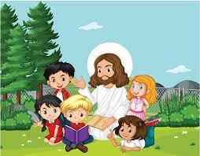

Slide 18
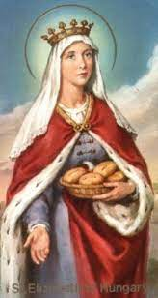
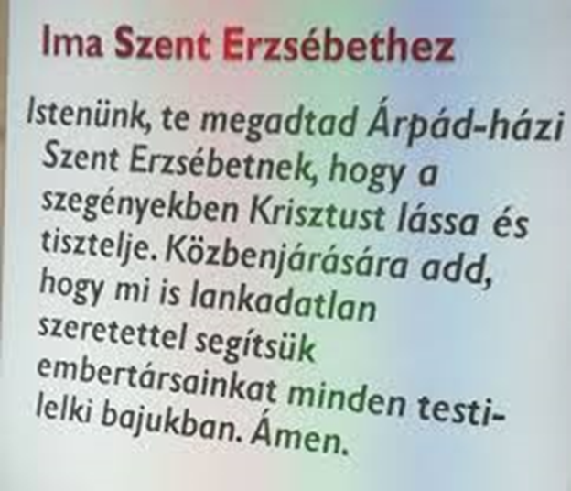
Dicsértessék
a Jézus Krisztus!
Mindörökké
Ámen
Beszélgetés Szent Erzsébetről:
https://www.youtube.com/watch?v=1kaW8c5zoj4

